Slide 1
教育资源管理平台 -- 数据库表结构重构优化
专业、协作、速度
网龙工程院

Slide 2
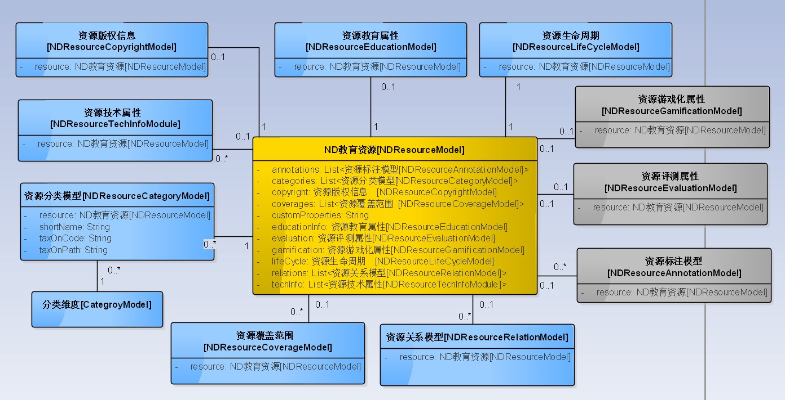
资源数据实体模型

Slide 3
应用场景-资源查询场景
根据覆盖范围查询某几类资源列表。Coverage，categoriy
在上述查询条件上，增加属性过滤，现在支持title，status，description，keywords，tags。
在上述条件的基础上，通过关系进行查询资源。比如章节下的习题，知识点等。
覆盖范围条件查询传入多个为或查询。
资源分类支持多个分类标签查询。
资源关系支持多个查询，比如知识点下的习题和课件。

Slide 4
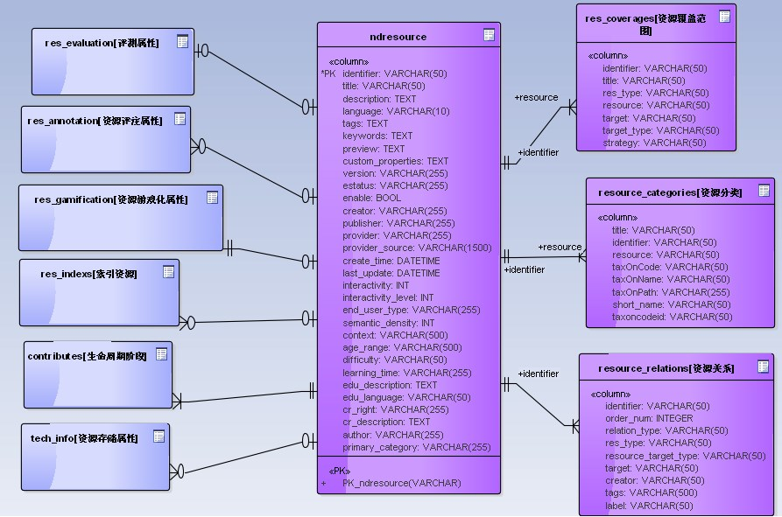
资源查询相关的表

Slide 5
资源分区策略
资源在进行查询的时候，普遍使用的场景是明确资源类型，资源部分属性，加上关系和覆盖范围进行查询。
所以资源的分区根据资源的主类型进行List分区
分区列：primary_category

Slide 6
资源关系分区策略
资源关系在查询场景中，出现频率最高的是：
根据章节查询其他类型的资源
根据知识点查询其他类型的资源
根据章节查课时，再查询教学目标
给定目标类型，反向查询源资源列表
分区策略：根据源资源类型和目标资源类型进行List分区
分区列：res_type，resource_target_type

Slide 7
资源分类分区策略
资源分类主要是存储某个资源在不同维度上的分类数据，以及不同分类路径下的分类数据。
其应用场景往往是根据分类路径进行查询资源，或者通过编码进行查询一类或几类资源。常使用的字段是taxonpath，taxoncode
分区策略：暂时不做分区

Slide 8
资源覆盖范围分区策略
资源覆盖范围主要用于区分个人库，企业库，nd库，校本库等资源的授权访问范围。
根据覆盖范围的类型和目标进行分区：type，target
在覆盖范围的应用场景中，主要是分别获取此范围下的不同类型资源。
分区列：type，target

Slide 9
谢谢！

